Slide 1

JAVA CORE
Ngọc Eri

Slide 2
Kiểu enumerator
Enumerator còn được gọi tắt là enum, là một kiểu dữ liệu đặc biệt được sử dụng để định nghĩa các tập hợp các hằng số
Một enum có thể chứa các trường, phương thức và constructor
Enum có thể được định nghĩa bên trong hoặc bên ngoài một lớp vì nó tương tự như lớp trong java
enum Season{
SPRING, SUMMER, AUTUMN, WINTER;
}
public static void main(String[] args) {
Season season = Season.WINTER;
System.out.println(season);
}

Slide 3
Escape sequence
Ký tự | Ý nghĩa
\b | Xoá lùi
\t | Tab
\n | Xuống hàng
\r | Dấu enter
\” | Nháy kép
\’ | Nháy đơn
\\ | Số ngược
\f | Đẩy trang
\uxxxx | Ký tự unicode

Slide 4
Các phép toán số học
Toán tử số học
Giả sử ta có:
Toán tử | Ý nghĩa | Ví dụ
+ | Cộng | a + b = 40
- | Trừ | a – b = 20
* | Nhân | a * b = 300
/ | Chia nguyên | a / b = 3
% | Chia dư | a % b = 0
++ | Tăng 1 | a++ = 31
-- | Giảm 1 | b-- = 9
int a = 30;
int b = 10;

Slide 5
Các phép toán số học
Toán tử trên bit
Giả sử ta có:
int a = 30; (00011110)
int b = 10; (00001010)
Toán tử | Ý nghĩa | Ví dụ
& | AND | a & b = 10 (00001010)
| | OR | a | b = 30 (00010100)
^ | XOR | a ^ b = 20 (00010100)
<< | Dịch trái | a << 2 = 120 (01111000)
>> | Dịch phải | a >> 2 = 7 (111)
>>> | Dịch phải và điền 0 vào bit trống | a >>> 2 = 7 (00000111)
~ | Bù bit | ~a = -31

Slide 6
Các phép toán số học
Toán tử quan hệ
Giả sử ta có:
Toán tử | Ý nghĩa | Ví dụ
== | So sánh bằng | a == b => false
!= | So sánh khác | a != b => true
> | So sánh lớn hơn | a > b =>true
< | So sánh nhỏ hơn | a < b => false
>= | So sánh lớn hơn hay bằng | a >= b => true
<= | So sánh nhỏ hơn hay bằng | a <= b => false
int a = 30;
int b = 10;

Slide 7
Các phép toán số học
Toán tử logic
Giả sử ta có:
boolean c = true;
boolean d = false;
Toán tử | Ý nghĩa | Ví dụ
&& | Toán tử và | c && d => false
|| | Toán tử hoặc | c || d => true
! | Toán tử phủ định | !c => false

Slide 9
Các phép toán số học
Toán tử gán
Toán tử | Miêu tả | Ví dụ
= | Toán tử gán đơn giản. Gán giá trị toán hạng bên phải cho toán hạng trái.
+= | Thêm giá trị toán hạng phải tới toán hạng trái và gán giá trị đó cho toán hạng trái. | c += a => c = c + a
-= | Trừ đi giá trị toán hạng phải từ toán hạng trái và gán giá trị này cho toán hạng trái. | c -= a => c = c – a
*= | Nhân giá trị toán hạng phải với toán hạng trái và gán giá trị này cho toán hạng trái. | c *= a => c = c * a
/= | Chia toán hạng trái cho toán hạng phải và gán giá trị này cho toán hạng trái. | c /= a => c = c / a

Slide 10
Các phép toán số học
Toán tử gán
Toán tử | Miêu tả | Ví dụ
%= | Lấy phần dư của phép chia toán hạng trái cho toán hạng phải và gán cho toán hạng trái. | c %= a => c = c % a
<<= | Dịch trái toán hạng trái sang số vị trí là giá trị toán hạng phải. | c <<= a => c = c << a
>>= | Dịch phải toán hạng trái sang số vị trí là giá trị toán hạng phải. | c >>= a => c = c >> a
&= | Phép AND bit | c &= a => c = c & a
^= | Phép OR loại trừ bit | c ^= a => c = c ^ a
|= | Phép OR bit. | c |= a => c = c | a

Slide 11
Các phép toán số học
Thứ tự ưu tiên của các phép toán tính từ trái qua phải, từ trên xuống dưới
() | [] | .
++ | -- | ~ | !
* | / | %
+ | -
>> | >>> | <<
> | >= | < | <=
== | !=
&
^
|
&&
||
?:
= | <Toán tử>=

Slide 12
Lớp Math
Một số phương thức, hàm toán học của thư viện Math:
Math.PI hằng số pi:
double a = Math.PI * 5; //15.707963267948966
Math.abs() trả về giá trị tuyệt đối của tham số
int a = Math.abs(10); //10
Math.ceil() trả về giá trị double là số làm tròn tăng bằng giá trị số nguyên gần nhất
double a = Math.ceil(4.8); //5.0
Math.floor() trả về giá trị double là số làm tròn giảm
double a = Math.floor(4.3); //4.0

Slide 13
Lớp Math
Math.max() trả về số lớn nhất trong hai số
int a = Math.max(4,6); //6
Math.min() trả về số nhỏ nhất trong hai số
int a = Math.min(4,6); //4
Math.pow() lấy lũy thừa (cơ số, số mũ)
double a = Math.pow(4,2); //16.0
Math.sqrt() khai căn
double a = Math.sqrt(9); //3.0

Slide 14
Lớp Math
Math.sin(), Math.cos() sin và cos của đơn vị góc
double a = Math.sin(Math.PI/2); //1.0
double b = Math.cos(Math.PI); //-1.0
Math.random() sinh số double ngẫu nhiên từ 0 đến 1
double a = Math.random();
Math.toDegrees() đổi góc radian thành độ
double a = Math.toDegrees(Math.PI); //180.0
Math.toRadians() đổi góc đơn vị độ ra radian
double b = Math.toRadians(45); //0.7853981633974483

Slide 15
Định dạng số
Trong java cung cấp hai phương thức định dạng in là printf và format. Hai phương thức này có chức năng tương tự nhau
float floatVar = 5.4f;
int intVar = 8;
String stringVar = "NgocBanQuyen";
System.out.format("The value of " + "the float variable is %f, "+"while the value of the "+"integer variable is %d, "+"and the String is %s" , floatVar, intVar, stringVar);
Kết quả nhận được:
The value of the float variable is 5.400000, while the value of the integer variable is 8, and the String is NgocBanQuyen

Slide 16
Định dạng số
Ngoài ra, ta có thể in theo hệ thống định dạng Pháp, ngăn cách phần nguyên và phần thập phân của số thực thập phân bằng định dạng Locate.FRANCE
System.out.format(Locale.FRANCE, "The value of " + "the float variable is %f, "+"while the value of the "+"integer variable is %d, “
+"and the String is %s%n" , floatVar, intVar, stringVar);
Kết quả nhận được
The value of the float variable is 5,400000, while the value of the integer variable is 8, and the String is NgocBanQuyen

Slide 17
Định dạng số
Định dạng | Giải thích
d | Một số nguyên thập phân
f | Một số float hoặc double
TB | In ra tháng trong biến thời gian. VD: August
td, te | In ra ngày trong biến thời gian. td sẽ in cả số 0 nếu cần (VD 07), te thì không
ty, tY | In ra năm trong biến thời gian. ty sẽ lấy 2 số cuối của năm (VD: 2021 -> 21), tY lấy cả 4 số
tl | In ra giờ trong biến thời gian với định dạng là kiểu 12 giờ (VD: 13h - >1 (giờ buổi chiều)
TM | Trả về phts theo định dạng 2 số (VD: 05)
tp | Trả về am (nếu là sáng) và pm (nếu là chiều)
tm | Trả về tháng dạng số và định dạng theo 2 chữ số (VD: 05)
TD | Trả về thời gian theo định dạng %tm%td%ty

Slide 18
Nhập dữ liệu với Scanner
Phương thức | Mô tả
public String next() | Trả về kết quả nội dung trước khoảng trắng (String)
public String nextLine() | Trả về kết quả nội dung của một chuỗi nhập vào (String)
public byte nextByte() | Trả về kiểu dữ liệu byte
public short nextShort() | Trả về kiểu dữ liệu short
public int nextInt() | Trả về kiểu dữ liệu int
public long nextLong() | Trả về kiểu dữ liệu long
public float nextFloat() | Trả về kiểu dữ liệu float
public double nextDouble() | Trả về kiểu dữ liệu double

Slide 19
Câu lệnh if
Vào
Dạng 1:
if(<Điều kiện){
<Khối lệnh>;
}
Điều kiện
Sai
Đúng
Khối lệnh
Ra

Slide 20
Câu lệnh if
Vào
Dạng 2:
Điều kiện
if(<Điều kiện>){
<Khối lệnh 1>;
}else{
<Khối lệnh 2>;
}
Sai
Đúng
Khối lệnh 1
Khối lệnh 2
Ra

Slide 21
Exercise
Viết chương trình tính chỉ số BMI, với cân năng và chiều cao nhập từ bàn phím. Trong đó:
Cân nặng tính theo kg
Chiều cao tính theo met
In ra màn hình chỉ số BMI và thông báo kết quả nếu:
BMI < 18,5: Thiếu cân
18,5 <= BMI <= 24,9: Cân đối
BMI > 24,9: Thừa cân

Slide 22
Toán tử 3 ngôi
Toán tử 3 ngôi tương tự như toán tử điều kiện:
Cú pháp:
<Biểu thức điều kiện> ? <Biểu thức 1> : <Biểu thức 2>;
Nếu điều kiện đúng thì có giá trị, hay thực hiện <Biểu thức 1>, còn ngược lại là <Biểu thức 2>.
Trong đó:
<Biểu thức điều kiện>: là một biểu thức logic
<Biểu thức 1>, <Biểu thức 2>: có thể là hai giá trị, hai biểu thức hoặc hai hành động.

Slide 23
Câu lệnh switch
Cấu trúc lệnh switch…case
switch (<Biến>) {
case <Giá trị 1>:
<Khối lệnh 1>;
break;
case <Giá trị 2>:
<Khối lệnh 2>;
break;
…
case <Giá trị n>:
<Khối lệnh n>;
break;
default:
<Khối lệnh>;
break;
}
có thể dùng thay if else nhưng chưa chắc dùng được ngược lại

Slide 24
Câu lệnh switch
Vào
case 1
Đúng
Khối lệnh 1;
break;
Sai
Không có lệnh break;
case n
Đúng
Khối lệnh 1;
break;
Không có lệnh break;
Sai
default
Đúng
Khối lệnh 1;
break;
Ra

Slide 25
Exercise
Nhập vào một tháng bất kỳ và in ra màn hình thông tin tháng đó có bao nhiêu ngày.
Biết:
Tháng 1, 3, 5, 7, 8, 10, 12 có 31 ngày
Tháng 2 có 28 hoặc 29 ngày
Tháng 4, 6, 9, 11 có 30 ngày

Slide 26
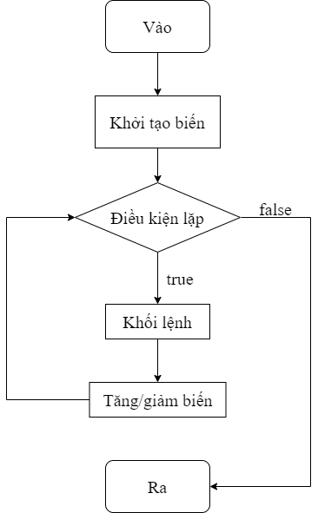
Vòng lặp for
Cú pháp:
for (<Khởi tạo biến>; <Điều kiện>; <Tăng/giảm biến>){
<Khối lệnh>; }

Slide 27
Exercise
Viết chương trình nhập vào thông tin 5 học viên bất kỳ, và in thông tin đó ra màn hình
Thông tin bao gồm: tên, tuổi địa chỉ

Slide 28
Vòng lặp while
Vào
Cú pháp:
while (<Điều kiện lăp>) {
<Khối lệnh>;
}
Điều kiện
Sai
Đúng
Khối lệnh
Ra

Slide 29
Exercise
Viết chương trình cho phép nhập vào một số nguyên dương n, tính tổng tất cả số chẵn trong khoảng từ 0 - n.

Slide 30
Vòng lặp do…while
Vào
Cú pháp:
do {
<Khối lệnh>;
}while (condition);
Khối lệnh
Đúng
Điều kiện
điều kiện sai vẫn sẽ chạy một lần
Sai
Ra

Slide 31
break & continue
Từ khóa break được sử dụng để dừng thực thi vòng lặp hoặc trong mệnh đề switch tại điều kiện đã được chỉ định.
Đối với vòng lặp bên trong vòng lặp khác, nó chỉ stop vòng lặp bên trong đó
for(int i = 0; i < 10; i++){
if(i == 5)
break;
System.out.print(i+"\t");
}
Kết quả nhận được:
0 1 2 3 4

Slide 32
break & continue
Từ khóa continue được sử dụng để tiếp tục vòng lặp tại điều kiện đã được xác định. Với điều kiện đó, khối lệnh phía sau từ khóa continue sẽ không được thực thi
Đối với vòng lặp bên trong vòng lặp khác, continue chỉ có tác dụng với vòng lặp bên trong đó
for (int i = 2; i < 10; i++){
if(i%2==0){
continue;
System.out.println(i+"\t");
}
bỏ qua lệnh
Kết quả nhận được:
3 5 7 9

Slide 33
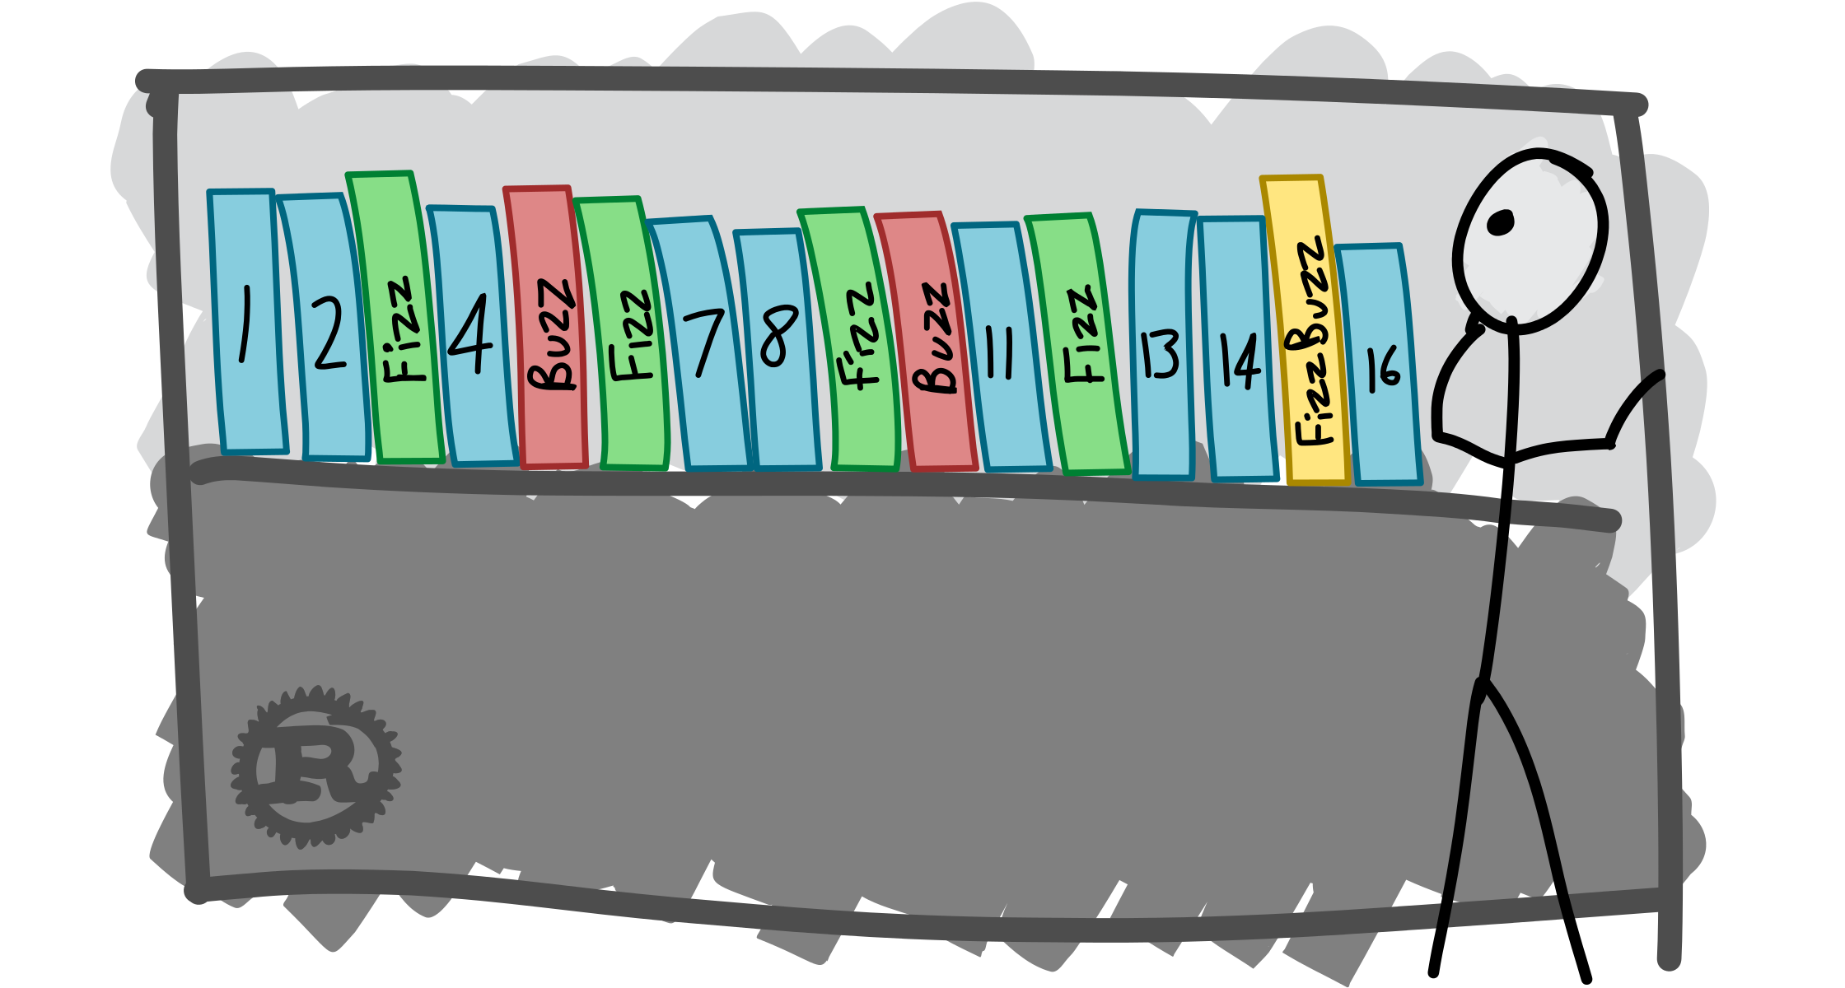
Exercise
Viết một chương trình để in ra các số từ 1 đến 100. Trong đó những số nào chia hết cho 3 thì in chữ “Fizz”, những số chia hết cho 5 thì in chữ “Buzz”, còn những số chia hết cho cả 3 và 5 thì in chữ “FizzBuzz”

Slide 34
Exercise
Viết chương trình tính chỉ số BMI, với cân năng và chiều cao nhập từ bàn phím. Trong đó:
Cân nặng tính theo kg
Chiều cao tính theo met
In ra màn hình chỉ số BMI và thông báo kết quả nếu:
BMI < 18,5: Thiếu cân
18,5 <= BMI <= 24,9: Cân đối
BMI > 24,9: Thừa cân

Slide 35
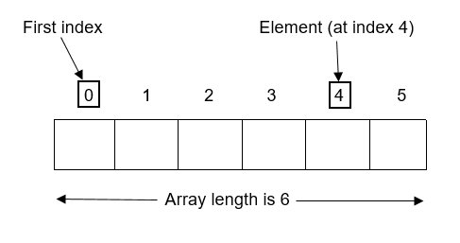
Mảng (Array)
Mảng là tập hợp nhiều phần tử có cùng tên, cùng kiểu dữ liệu và mỗi phần tử trong mảng được truy xuất thông qua các chỉ số của nó trong mảng
Mảng trong java lưu các phần tử theo chỉ số, chỉ số của phần tử đầu tiên là 0

Slide 36
Mảng (Array)
Khai báo mảng:
<Kiểu dữ liệu> <Tên mảng>[];
Hoặc:
<Kiểu dữ liệu>[] <Tên mảng>;
Cú pháp cấp phát bộ nhớ cho mảng:
<Tên mảng> = new <kiểu dữ liệu>[<Kích thước mảng>];

Slide 37
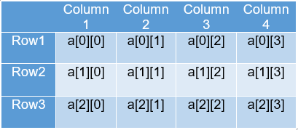
Mảng nhiều chiều (Mutil – Dimension array)
Đối với mảng nhiều chiều, dữ liệu được lưu trữ theo hang và cột theo chỉ mục (Còn gọi là dạng ma trận)

Slide 38
Mảng nhiều chiều (Mutil – Dimension array)
Khai báo mảng:
<Kiểu dữ liệu> <Tên mảng>[][];
tên mảng.length
Hoặc:
<Kiểu dữ liệu>[][] <Tên mảng>;
Cú pháp cấp phát bộ nhớ cho mảng:
<Tên mảng> = new <kiểu dữ liệu>[<Số dòng>][<Số cột>];

Slide 39
Vòng lặp for each
Vòng lặp for each chủ yếu được sử dụng để duyệt mảng hoặc các phần tử của collection.
Với for each, thay vì khai báo hay khởi tạo biến lặp vị trí, chúng ta sẽ khai báo một biến chung kiểu dữ liệu của mảng, sử dụng biến đó để duyệt các phần tử của mảng mà không cần lấy vị trí (index) của mỗi phần tử
Cú pháp:
for(<Kiểu dữ liệu> <Tên biến chạy>: <Tên mảng>){
<Khối lệnh lặp lại>;
}

Slide 40
Đọc dữ liệu đầu vào
Đọc file trong java là một kỹ thuật quan trọng cần phải nắm nếu muốn làm việc sâu hơn với java
Để đọc file ta cần tạo một đối tượng là FileInputStream
Một số các đọc ghi file trong java:
Sử dụng Scanner: Khi làm việc với file, Scanner cung cấp hai phương thức là hasNextLine() và nextLine() hỗ trợ đọc file
Sử dụng BufferedReader: Được xem là phương pháp dễ dàng nhất, BufferedReader cung cấp hàm readLine() để đọc dữ liệu của file theo dòng
Sử dụng File và FileReader: Phương pháp này tương tự BufferedReader nhưng đơn giản hơn

Slide 41
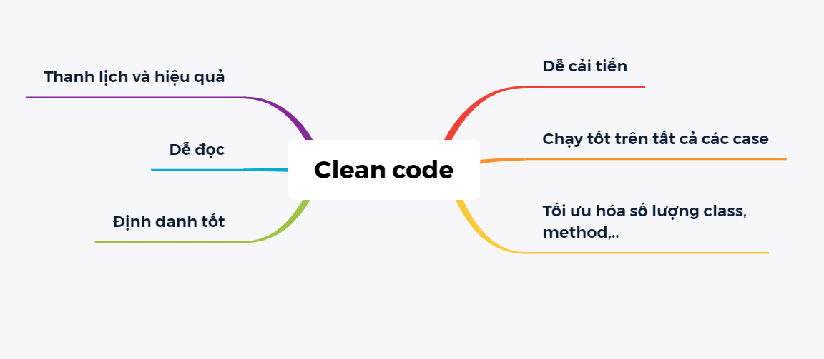
Khái niệm Clean code
Clean code là thuật ngữ chỉ đến những mã nguồn tốt, nó có các đặc điểm:

Slide 42

Nguyên tắc của hướng đạo sinh
Leave the campground cleaner than you found it.
Sau khi cắm trại, phải sạch hơn lúc bạn mới đến

